Slide 1

성폭력 예방 교육 · 고학년
디지털 성범죄, 이렇게 대처해요
안 찍고 · 안 퍼뜨리고 · 알려요
Notes:
[도입 · 5분] 표지를 보여 주고 질문으로 생각 열기

Slide 2

생각해 볼까요?
단톡방에 친구 합성 사진이 돈다면 어떻게 할까요?
Notes:
[도입 · 5분] 표지를 보여 주고 질문으로 생각 열기
진행 팁: 보기만 하거나 웃고 넘기는 것도 피해를 키운다는 점을 이야기해요. 실제 사진 예시는 쓰지 않아요.

Slide 3
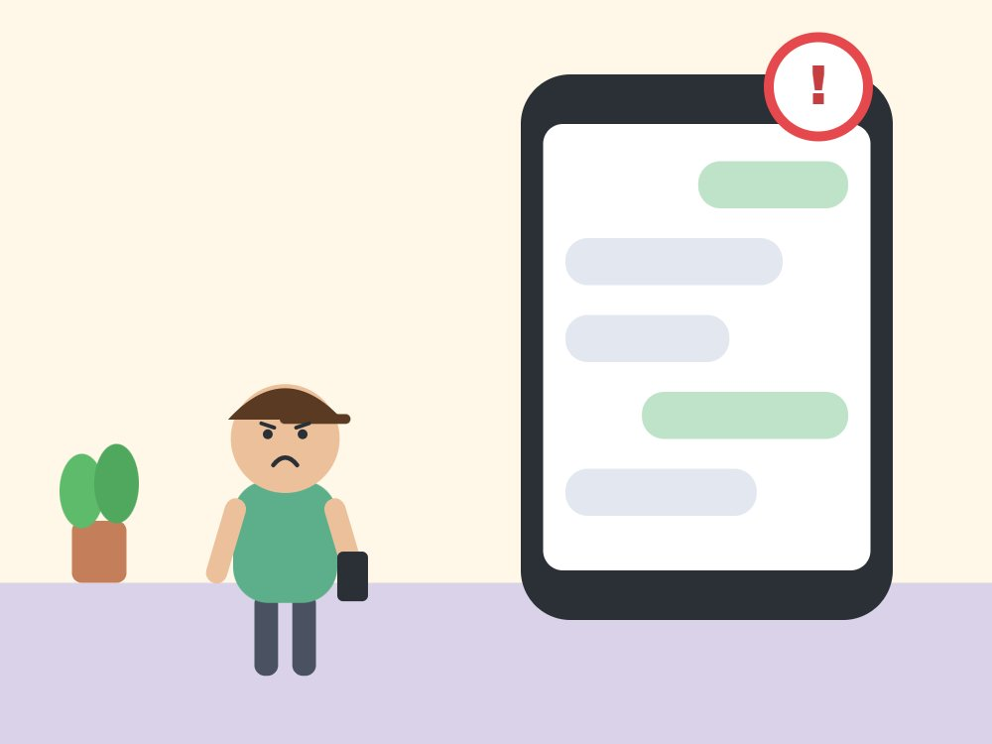
🎬 상황 1
합성 사진
단톡방에 반 친구 얼굴을 합성한 사진이 돌아요. 다들 웃고 있어요.
🤔 방관자 대신 방어자가 되려면?
Notes:
[도입 · 5분] 표지를 보여 주고 질문으로 생각 열기
진행 팁: 모둠별로 1분 동안 이야기하고 2~3명이 발표해요. 정답을 정하기보다 '왜 그렇게 생각했는지' 이유를 말하게 해 주세요.

Slide 4

1
모두 범죄
몰래 찍기·합성·퍼뜨리기· 협박은 모두 범죄예요
Notes:
[전개 1 – 핵심 약속 · 10분] 모두 범죄 · 멈추기 · 알리고 돕기을 그림으로 알아보고 공식 영상으로 한 번 더 확인하기
진행 팁: 장난이라도 범죄가 될 수 있어요. 받은 것을 다른 곳에 다시 보내는 것도 퍼뜨리기예요.

Slide 5

2
멈추기
다시 보내지 않고 바로 어른께 알려요
Notes:
[전개 1 – 핵심 약속 · 10분] 모두 범죄 · 멈추기 · 알리고 돕기을 그림으로 알아보고 공식 영상으로 한 번 더 확인하기
진행 팁: 사진을 저장하거나 돌려 보지 않아요. 대화방 이름·보낸 사람·날짜는 어른과 함께 남겨요.

Slide 6

3
알리고 돕기
112·117, 믿는 어른에게 함께 알려요
Notes:
[전개 1 – 핵심 약속 · 10분] 모두 범죄 · 멈추기 · 알리고 돕기을 그림으로 알아보고 공식 영상으로 한 번 더 확인하기
진행 팁: 피해 친구에게 '네 잘못이 아니야'라고 말해 주고 혼자 두지 않아요. 삭제 지원은 중앙디지털성범죄피해자지원센터에서 안내받을 수 있어요(자료 링크 탭).

Slide 7
▶
누르면 유튜브에서 열려요
영상으로 다시 봐요
서울시교육청 공식 유튜브
Notes:
[전개 1 – 핵심 약속 · 10분] 모두 범죄 · 멈추기 · 알리고 돕기을 그림으로 알아보고 공식 영상으로 한 번 더 확인하기
진행 팁: 영상이 끝나면 화면이 자동으로 가려져요. 다른 추천 영상이 아이들에게 보이지 않게 하기 위해서예요. 수업 전에 선생님이 먼저 한 번 보고 우리 아이들에게 맞는지 확인해 주세요.
영상이 끝나면 다음 추천 영상이 나오기 전에 유튜브 창을 닫아 주세요.

Slide 8
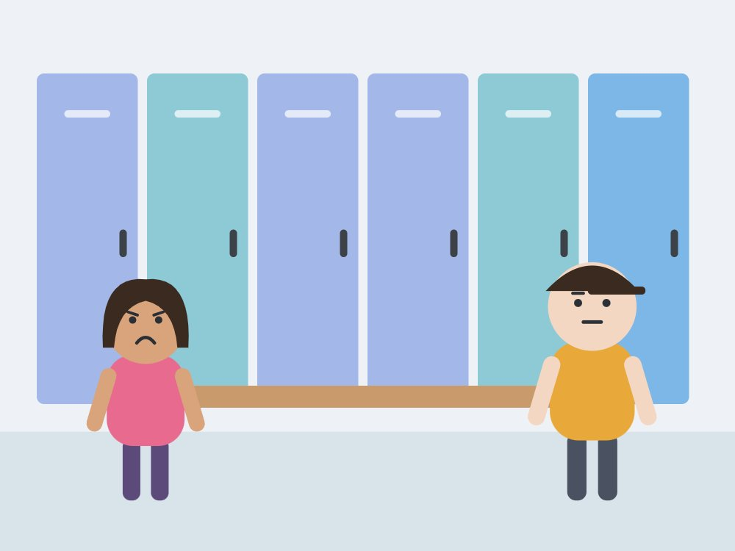
🎬 상황 2
몰래 찍힌 영상
탈의실에서 누가 휴대폰을 들고 있었다는 소문이 돌아요.
🤔 누구에게, 어떻게 알려야 할까요?
Notes:
[전개 2 – O X 퀴즈 · 10분] 팔로 O X를 만들어 답하고 이유 말하기
진행 팁: 모둠별로 1분 동안 이야기하고 2~3명이 발표해요. 정답을 정하기보다 '왜 그렇게 생각했는지' 이유를 말하게 해 주세요.

Slide 9
O X 퀴즈 1 / 4
친구 얼굴로 장난 합성 사진을 만들어도 괜찮아요.
O
X
Notes:
정답은 X예요. 아이들이 팔로 O 또는 X를 만들어 답하게 해요. 다음 장에 정답과 해설이 나와요.
[전개 2 – O X 퀴즈 · 10분] 팔로 O X를 만들어 답하고 이유 말하기

Slide 10
O X 퀴즈 1 / 4
친구 얼굴로 장난 합성 사진을 만들어도 괜찮아요.
O
X
X · 디지털 성범죄가 될 수 있어요.
친구 얼굴을 성적인 사진에 합성하는 '딥페이크'는 장난이 아니라 법으로 처벌받는 디지털 성범죄예요. 2024년 10월부터는 그런 영상인 줄 알면서 저장하거나 보기만 해도 처벌받아요.
Notes:
정답: X — 디지털 성범죄가 될 수 있어요.
해설: 친구 얼굴을 성적인 사진에 합성하는 '딥페이크'는 장난이 아니라 법으로 처벌받는 디지털 성범죄예요. 2024년 10월부터는 그런 영상인 줄 알면서 저장하거나 보기만 해도 처벌받아요.

Slide 11
O X 퀴즈 2 / 4
받은 사진을 다른 방에 보내면 퍼뜨린 거예요.
O
X
Notes:
정답은 O예요. 아이들이 팔로 O 또는 X를 만들어 답하게 해요. 다음 장에 정답과 해설이 나와요.

Slide 12
O X 퀴즈 2 / 4
받은 사진을 다른 방에 보내면 퍼뜨린 거예요.
O
X
O · 나도 가해자가 될 수 있어요.
단톡방에 다시 보내는 순간 나도 퍼뜨린 사람이 돼요. 받은 사진은 보내지 말고 어른에게 알려요.
Notes:
정답: O — 나도 가해자가 될 수 있어요.
해설: 단톡방에 다시 보내는 순간 나도 퍼뜨린 사람이 돼요. 받은 사진은 보내지 말고 어른에게 알려요.

Slide 13
O X 퀴즈 3 / 4
피해 친구에게 왜 보냈냐고 따져요.
O
X
Notes:
정답은 X예요. 아이들이 팔로 O 또는 X를 만들어 답하게 해요. 다음 장에 정답과 해설이 나와요.

Slide 14
O X 퀴즈 3 / 4
피해 친구에게 왜 보냈냐고 따져요.
O
X
X · '네 잘못이 아니야'라고 말해요.
피해 친구는 이미 크게 상처받았어요. 탓하는 말 대신 '네 잘못이 아니야'라고 말해 주고, 함께 어른에게 가요.
Notes:
정답: X — '네 잘못이 아니야'라고 말해요.
해설: 피해 친구는 이미 크게 상처받았어요. 탓하는 말 대신 '네 잘못이 아니야'라고 말해 주고, 함께 어른에게 가요.

Slide 15
O X 퀴즈 4 / 4
디지털 성범죄는 112나 117에 알릴 수 있어요.
O
X
Notes:
정답은 O예요. 아이들이 팔로 O 또는 X를 만들어 답하게 해요. 다음 장에 정답과 해설이 나와요.

Slide 16
O X 퀴즈 4 / 4
디지털 성범죄는 112나 117에 알릴 수 있어요.
O
X
O · 믿을 수 있는 어른과 함께해요.
112(경찰)나 117(학교폭력·성폭력 신고)에 알릴 수 있어요. 믿을 수 있는 어른과 함께 신고하면 사진을 지우는 도움도 받을 수 있어요.
Notes:
정답: O — 믿을 수 있는 어른과 함께해요.
해설: 112(경찰)나 117(학교폭력·성폭력 신고)에 알릴 수 있어요. 믿을 수 있는 어른과 함께 신고하면 사진을 지우는 도움도 받을 수 있어요.

Slide 17
⚖️
알아 두면 힘이 되는 법
얼굴을 성적으로 합성(딥페이크)하거나 퍼뜨리면 7년 이하 징역이에요.
1
2024년 10월부터는 이런 영상을 갖고 있거나 보기만 해도 3년 이하 징역이에요.
2
아동·청소년이 나온 성착취물은 훨씬 무겁게 처벌돼요. 받으면 열지 말고 바로 알려요.
3
근거: 성폭력처벌법 제14조의2 (2024.10.16 시행)
Notes:
[전개 2 – O X 퀴즈 · 10분] 팔로 O X를 만들어 답하고 이유 말하기
진행 팁: 법은 겁주려는 게 아니라 '나와 친구를 지켜 주는 장치'라고 설명해 주세요. 어려운 말은 쉬운 말로 바꿔 읽어요.

Slide 18

방관자에서 방어자로
단톡방 상황에서 방어자 행동 정하기
Notes:
[활동 – 방관자에서 방어자로 · 10분] 단톡방 상황에서 방어자 행동 정하기
진행 팁: 가상의 단톡방 상황 카드(글로만: 합성 사진이 올라옴, 몰래 찍은 사진 이야기, 협박 메시지)를 보고 '보내지 않기 → 멈추라고 말하기 → 어른께 알리기' 중 우리 모둠이 할 행동을 정해 발표해요.

Slide 19
📞
도움이 필요하면 여기로
112
117
02-735-8994
경찰 · 범죄 · 아동학대 신고
학교폭력 · 성폭력 신고·상담
디지털성범죄피해자지원센터
불법촬영·합성물 삭제 지원
먼저 믿을 수 있는 어른(선생님·보호자)에게 말해요. 말해 줘서 고마워, 네 잘못이 아니야.
Notes:
[정리 · 5분] 오늘의 약속 다 같이 외치고 활동지 나눠 주기
진행 팁: 번호를 다 같이 소리 내어 읽어요. 센터 전화번호와 보호자 번호도 함께 확인해 주세요.

Slide 20
⚖️
범죄예요
🛑
멈추기
🤝
알리기
오늘의 약속 · 다 같이 외쳐요!
Notes:
[정리 · 5분] 오늘의 약속 다 같이 외치고 활동지 나눠 주기

Slide 21
📚 알아 두면 좋아요 (선생님용)
해바라기센터: 성폭력 피해자에게 상담·의료·수사·법률 지원을 한곳에서 해요(여성가족부·경찰청 협력). 지역별로 있어요.
디지털 성범죄 피해는 중앙디지털성범죄피해자지원센터에서 삭제 지원을 받을 수 있어요(자료 링크 탭).
'왜', '어떻게' 같은 캐묻는 질문은 2차 피해가 될 수 있어요. 신고의무자인 선생님은 사실 확인보다 신고와 연계가 먼저예요.
Q. 학생이 비밀로 해 달라고 하면요?
A. '너를 지키기 위해 도와줄 수 있는 어른에게는 알려야 해'라고 솔직하게 말해 주세요. 선생님은 신고의무자라 비밀을 약속할 수 없어요.
Q. 117과 112는 어떻게 다른가요?
A. 112는 경찰 긴급신고, 117은 학교폭력·여성폭력·성매매 피해 신고·상담센터예요. 둘 다 24시간이에요.
Notes:
이 장은 선생님용이에요. 아이들에게 보여 줄 필요는 없어요.

Slide 22
선생님용 준비 메모
준비물
공식 자료
TV 또는 빔프로젝터
활동지(인원수만큼)
색연필
단톡방 상황 카드(글로만)
중앙디지털성범죄피해자지원센터 – 디지털 성범죄 피해 상담·삭제 지원 (누리집)
경찰청 – 사이버범죄 신고시스템 (누리집)
한국양성평등교육진흥원 – 아동·청소년 성폭력 예방교육 자료 (누리집)
경찰청 안전Dream – 학교·여성폭력 신고 117, 상담 (누리집)
안전 주의 아이가 피해를 털어놓으면 놀라거나 캐묻지 말고 "말해줘서 고마워, 네 잘못이 아니야"라고 말해 주세요. 선생님은 아동학대·성범죄 신고의무자예요(112). 실제 채팅 화면, 피해 사진, 사건 기사는 보여 주지 않아요. 게임·앱 이름을 대며 특정 아이를 지목하지 않아요.
Notes:
이 장은 선생님용이에요. 아이들에게 보여 줄 필요는 없어요.
만든 사람 jeonghwan0415 · 자료는 CC BY-NC-SA 4.0(출처 표시·비영리·같은 조건)으로 자유롭게 고쳐 쓰고 나눌 수 있어요. 영상 저작권은 각 기관에 있어요(링크·퍼가기로만 사용).

